Slide 1
Игры на обогащение и активизацию словарного запаса у детей дошкольного возраста
Подготовила
учитель-логопед первой категории
Дегтярева Ксения Александровна

Slide 2
«Скажи что-нибудь. Я хочу тебя увидеть» Сократ
Во все времена огромное внимание уделялось развитию речи. Мысли о необходимости развития речи у детей содержатся в трудах многих известных педагогов, писателей, философов, таких как Сократ и Платон, К. Д. Ушинский, В.В. Виноградов и другие. И сейчас проблема развития речи у детей остаётся актуальной.
Обследование речи детей выявило недостаточное количество обобщающих слов (овощи, мебель, одежда и т.д.). Дети называют небольшое количество слов в каждой группе предметов: некоторые дети называют два-три наименования овощей, а назвать насекомых, рыб, деревья затрудняются. Практика показывает, что словарь дошкольника обогащается преимущественно в процессе игры.

Slide 3
Проблемы: • односложная, состоящая из простых предложений речь; • несформированность грамматического строя речи ; • нарушение звукопроизношения; • бедная диалогическая речь; • трудности в построении монологов; • отсутствие логического обоснования своих утверждений и выводов; • отсутствие навыков культуры речи; • плохая дикция.

Slide 4
Что такое дидактическая игра? • Дидактическая игра – такая деятельность, смысл и цель которой дать детям определенные знания и навыки, развитие умственных способностей. • Дидактическая игра - это одно из средств обучения детей дошкольного возраста. Она дает возможность осуществлять задачи воспитания и обучения через доступную и привлекательную для детей форму деятельности. • Дидактическая игра – это специально созданная игра, выполняющая определенную дидактическую задачу, скрытую от ребёнка в игровой ситуации за игровыми действиями.

Slide 5
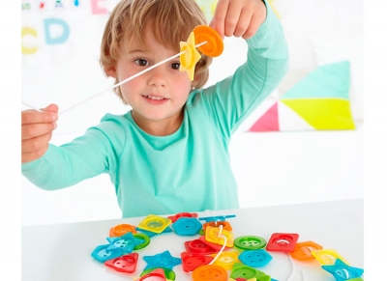
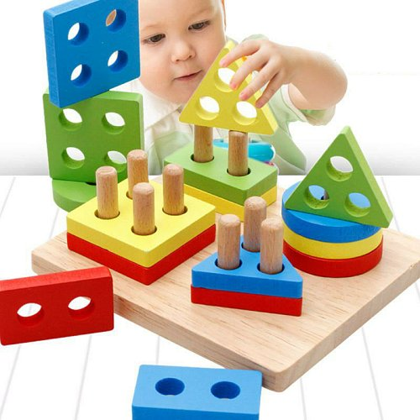
Игры с предметами Игры с предметами – здесь используются игрушки, любые подручные предметы. Цель – научить ребенка связывать слово с определенным объектом, показать (и рассказать), какие функции он может выполнять.

Slide 6
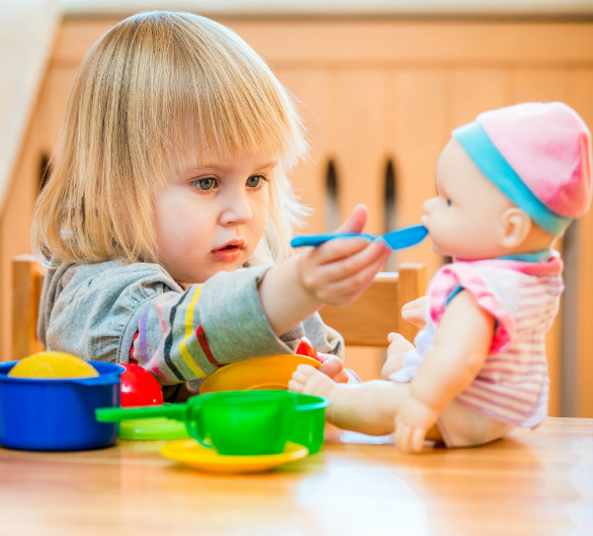
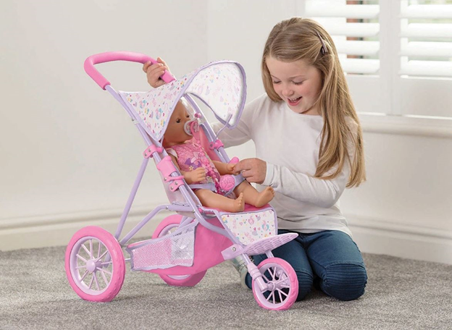
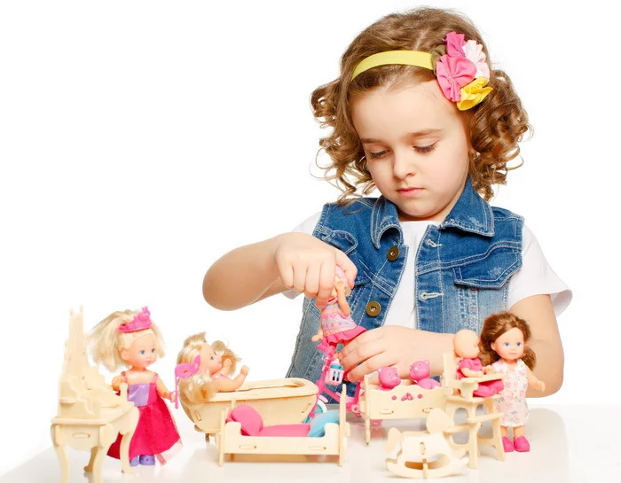
«Дочки – матери»

Slide 7
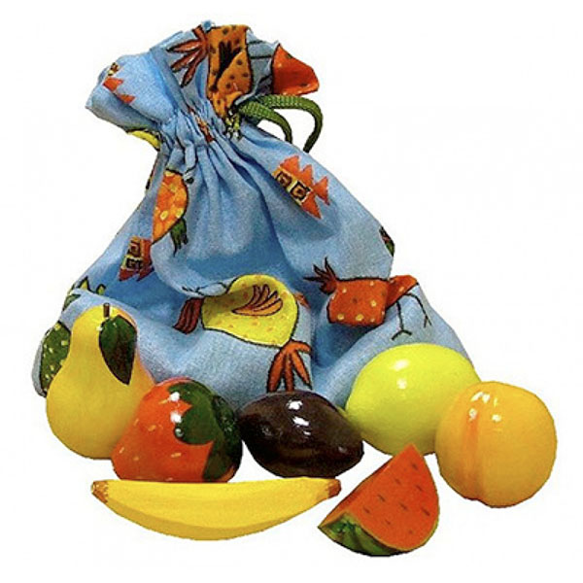
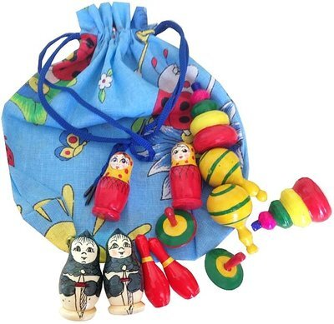
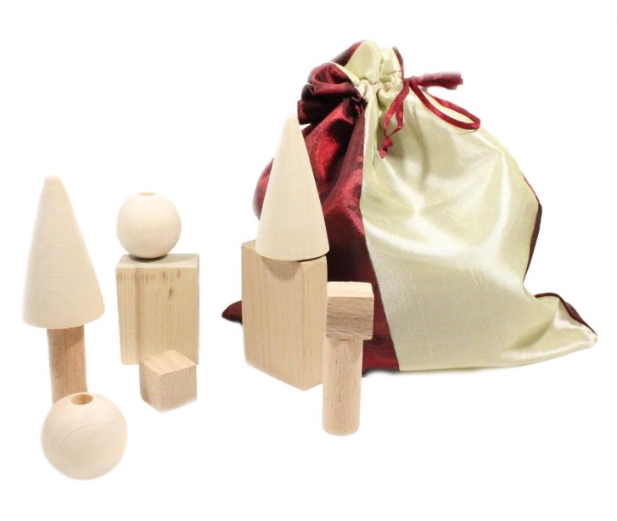
«Волшебный мешочек»

Slide 8
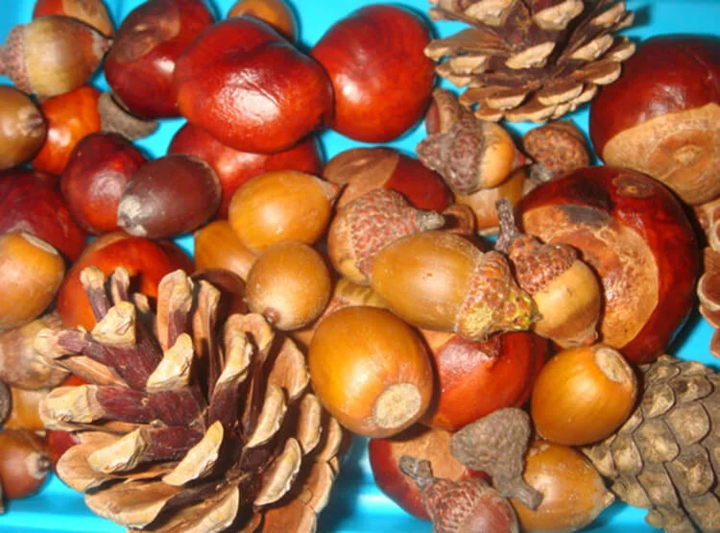
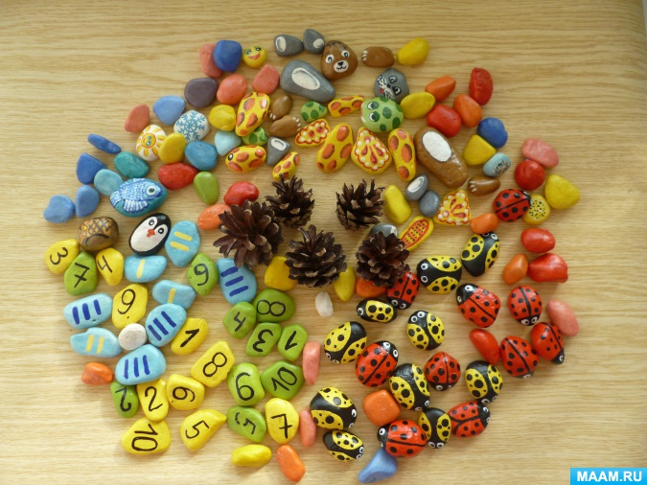
Игры с природным материалом

Slide 9
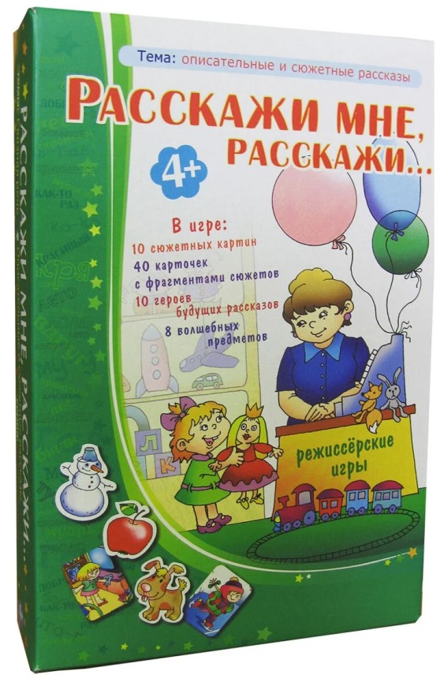
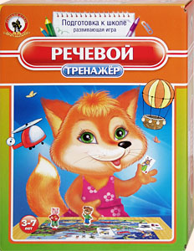
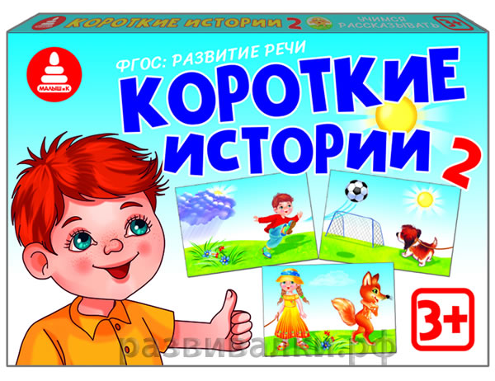
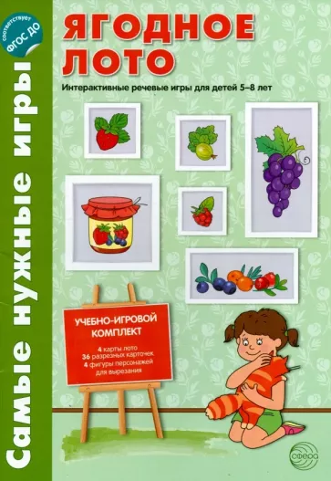
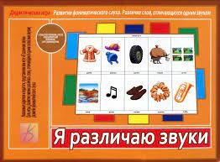
Настольные игры – проводятся с использованием специально отпечатанного материала, картинок, надписей, схем.

Slide 10
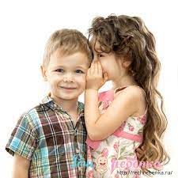
Словесные игры – не использует других инструментов, кроме речи. Словесные игры построены на словах и действиях играющих. В таких играх дети учатся на имеющиеся представления о предметах, углублять знания о них, так как в этих играх требуется использовать приобретённые ранее знания в новых связях, в новых обстоятельствах.

Slide 11
Словесные игры можно объединить в четыре основные группы: 1. Игры, формирующие умение выделять главные признаки предметов, например, д/и «Отгадай-ка». Дети упражняются в описании предмета по представлению (по темам: транспорт, овощи, фрукты, профессии). В этих играх воспитывается находчивость, сообразительность, выдержка, развивается связная речь. 2. Игры, для развития умения сравнивать, например, «Кто больше заметит небылиц». В этой игре развивается умение отличать реальное от выдуманного. Еще можно использовать игры «Похож не похож», «А если бы… » 3. Игры, развивающие умение обобщать и классифицировать предметы. Например: «Кому что нужно», «Назови одним словом», «Назови три предмета»: развивается умение классифицировать предметы по определенному признаку, развивается мышление, речь, смекалка. 4. Игры на внимание, сообразительность, быстроту мышления: д/и «Испорченный телефон», «Летает – не летает», «Краски», «Черное и белое не называть». В этих играх воспитывается внимание, быстрота мышления, выдержка.

Slide 12
Словесные дидактические игры: «Я знаю пять…» - предложите ребенку вспомнить и назвать пять названий игрушек, предметов одежды, обуви, посуды, мебели, овощей, фруктов, животных… «Назови части» - вспоминаем и называем части тела (голова, руки, ноги, живот, спина, грудь, части лица (лоб, нос, рот, глаза, щеки, подбородок; для детей 6 лет - ноздри, брови, ресницы, части мебели…) «Назови одним словом» - игра, позволяющая развивать и закреплять способность обобщать. Для младших детей лучше использовать картинки: несколько предметов игрушек, одежды, обуви. Детям постарше можно давать словесные инструкции: «Как назвать одним словом- кровать, диван, стол? Комар, пчела, стрекоза - это…?

Slide 13
«Скажи наоборот» - учим ребенка подбирать слова - антонимы и образовывать пары: друг - враг, тишина - шум, легкий - тяжелый, длинный -короткий, далеко - близко, весело - грустно. «Кто что делает?» - развиваем глагольный словарь. Малышам можно задавать вопросы по картинкам: «Что делает птичка?» (сидит, летит, поет). Для детей 5-6 лет предлагаются инструкции без зрительной опоры, но чтобы облегчить задание, предлагайте ребенку образец: «Заяц скачет, прячется, грызет. А что делает рыба?» («Как подают голоса животные?»). Так же предложите ребенку вспомнить, какие трудовые действия совершают представители разных профессий.

Slide 14
Методическая рекомендация «Как правильно организовать и провести дидактическую игру» Организация дидактических игр педагогом осуществляется в трех основных направлениях: - подготовка к проведению дидактической игры, - проведение дидактической игры, - анализ дидактической игры.

Slide 15
В подготовку к проведению дидактической игры входят: - отбор игры в соответствии с задачами воспитания и обучения; - определение наиболее удобного времени проведения дидактической игры; - выбор места для игры, где дети могут спокойно играть, не мешать другим; - подготовка необходимого дидактического материала для выбранной игры; - подготовка к игре детей: обогащение словаря детей новыми понятиями, знаниями, представлениями о предметах, необходимыми для решения игровой задачи.

Slide 16
СПАСИБО ЗА ВНИМАНИЕ

